Slide 1

Fundamentos de algoritmos
ALGORITMOS
Escuela de Ingenieria de Ciencias Y Sistemas
Facultad de Ingenieria
Universidad de San Carlos de Guatemala

Slide 2

Agenda
Recursos
Tipos de problemas en computación
Link de Quizziz
Concepto de descomposición de problemas
Técnicas de segmentación
Identificación de subproblemas
Representación estructurada del problema

Slide 3
COMPETENCIA(S) QUE DESARROLLAREMOS
evalúa la formulación y estructuración de problemas computacionales mediante técnicas de descomposición, abstracción y reconocimiento de patrones, considerando sus características, contexto y tipo, con el propósito de optimizar su representación y resolución en entornos algorítmicos.

Slide 4
Tipos de Problemas en Computación
Clasificación de problemas computacionales:
Determinísticos: Los resultados son predecibles y siempre los mismos para entradas idénticas.
Ejemplo: Calcular el área de un círculo dado su radio.
Probabilísticos: Incorporan incertidumbre; los resultados pueden variar incluso con las mismas entradas.
Ejemplo: Simulaciones de pronósticos meteorológicos.
Secuenciales: Requieren que las instrucciones se ejecuten en un orden específico.
Ejemplo: Recetas de cocina paso a paso.

Slide 5

Tipos de Problemas en Computación
Condicionales: La ejecución de ciertas instrucciones depende de condiciones específicas.
Ejemplo: Sistemas de control de acceso que permiten o deniegan la entrada según credenciales
Cíclicos: Involucran la repetición de un conjunto de instrucciones hasta que se cumple una condición.
Ejemplo: Procesos de monitoreo continuo en sistemas de seguridad.

Slide 6
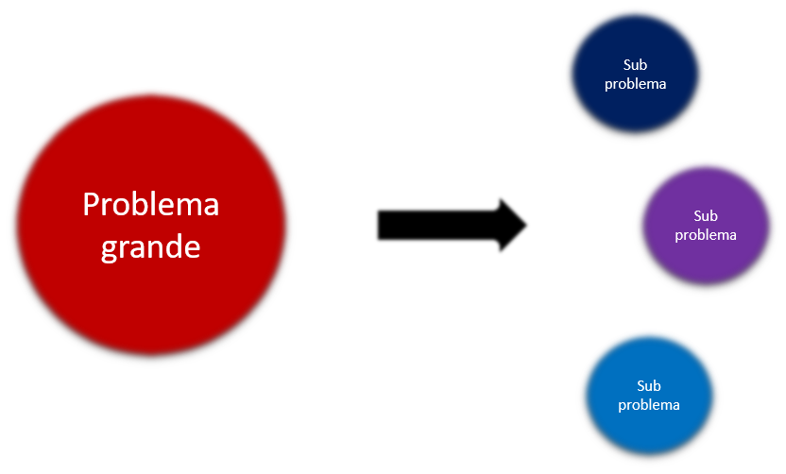
Concepto de Descomposición de Problemas
La descomposición es una técnica de análisis que consiste en dividir un problema complejo en partes más pequeñas, que pueden ser comprendidas y resueltas de manera independiente.
Ventajas de descomponer problemas
Permite abordar un problema paso a paso.
Facilita el diseño de funciones o módulos reutilizables.
Mejora el mantenimiento y depuración del código.
Favorece el trabajo colaborativo en equipos.

Slide 7
Identificación de Subproblemas
Es el proceso de detectar tareas específicas dentro de un problema general que pueden resolverse de manera independiente o secuencial.
¿Por qué es útil?
Permite aplicar soluciones ya conocidas.
Ayuda a distribuir el trabajo entre miembros de un equipo.
Facilita la detección de dependencias lógicas y funcionales.

Slide 8
Método que se sugiere para identificar subproblemas
Redactar el problema de forma narrativa.
Extraer verbos clave que representen acciones.
Transformar cada verbo en un subproblema.
Evaluar qué subproblemas se pueden resolver antes que otros (dependencias).

Slide 9
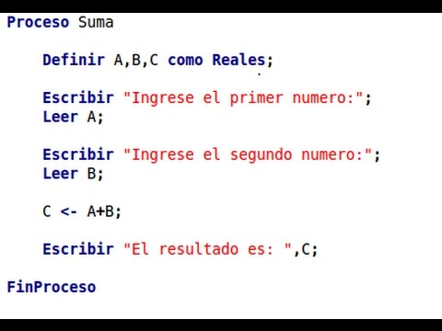
Representación Estructurada del Problema
Consiste en representar un problema de manera visual o simbólica para facilitar su comprensión, análisis y posterior codificación.

Slide 10
Herramientas comunes para representar problemas de forma estructurada
Diagrama de flujo:
Muestra secuencia de acciones y decisiones.
Ideal para procesos secuenciales y condicionales.
Pseudocódigo
Permite escribir la lógica de forma cercana al lenguaje humano.
En PSeInt se puede usar para prototipar soluciones.
Tablas de verdad o tablas de decisión
Útiles para representar reglas lógicas complejas

Slide 11
CONCEPTOS CLAVE APRENDIDOS
La descomposición permite dividir problemas complejos en partes manejables. Cada subproblema puede analizarse y resolverse por separado, lo cual mejora la organización y claridad de las soluciones.
El reconocimiento de patrones permite identificar estructuras repetitivas o similares en datos o procesos, lo que facilita la aplicación de soluciones conocidas y mejora la eficiencia de los algoritmos.
Los tipos de problemas computacionales pueden ser determinísticos, probabilísticos, secuenciales, condicionales o cíclicos. Esta clasificación ayuda a seleccionar las estructuras y estrategias de resolución más adecuadas en cada caso.
La abstracción ayuda a centrarse en lo esencial del problema, ignorando detalles irrelevantes. Esto permite simplificar la lógica y construir modelos generales y reutilizables.
La representación estructurada del problema, ya sea mediante diagramas de flujo, pseudocódigo o diagramas Nassi-Shneiderman, permite visualizar la solución antes de codificarla, facilitando su validación y comunicación.

Slide 12
Valores y actitudes
Análisis crítico: La capacidad de analizar un problema desde diferentes perspectivas, evaluando su estructura, lógica y posibles soluciones antes de escribir una línea de código.
Responsabilidad en la resolución de problemas: Asumir un compromiso ético y técnico con el diseño de soluciones correctas, claras y funcionales, validando cada etapa del proceso algorítmico y considerando sus consecuencias.

Slide 13
REFERENCIAS
https://www.ferrovial.com/es/stem/algoritmos/ -https://profile.es/blog/que-es-un-algoritmo-informatico/
https://www.freecodecamp.org/espanol/news/significado-del-algoritmo-divide-y-venceras/
https://es.khanacademy.org/computing/computer-science/algorithms/merge-sort/a/divide-and-conquer-algorithms

Slide 14

¡GRACIAS POR SU ATENCIÓN!
DUDAS
RECUERDA QUE TENEMOS NUESTRO FORO SEMANAL DONDE PUEDES CONSULTAR CUALQUIER DUDA QUE TE SURJA EN LA SEMANA

